Slide 1


Deal with us

Slide 2

Традиционные сделки
Личные встречи: Занимают много времени, Небезопасные, Дискомфортные

Slide 3

Почему deal?
Сделки в интернете: Быстрые, Безопасные, Удобные

Slide 4

DEal В сфере услуг
Мы сделаем самый распространённый вид сделок удобнее для вас

Slide 5
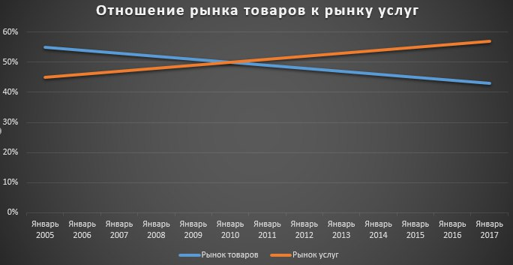

Slide 6

Функционал
Покупка и продажа услуг
Гарант (посредник)
Товары

Slide 7

Конкуренты
Компании | Гарант | Товары | Услуги
Авито | - | + | -+
Юла | - | + | -+
МогуЗа | - | - | +
FL.RU | - | - | +
DEAL | + | + | +

Slide 8

В ногу со временем
Нестандартные услуги и развлечения

Slide 9
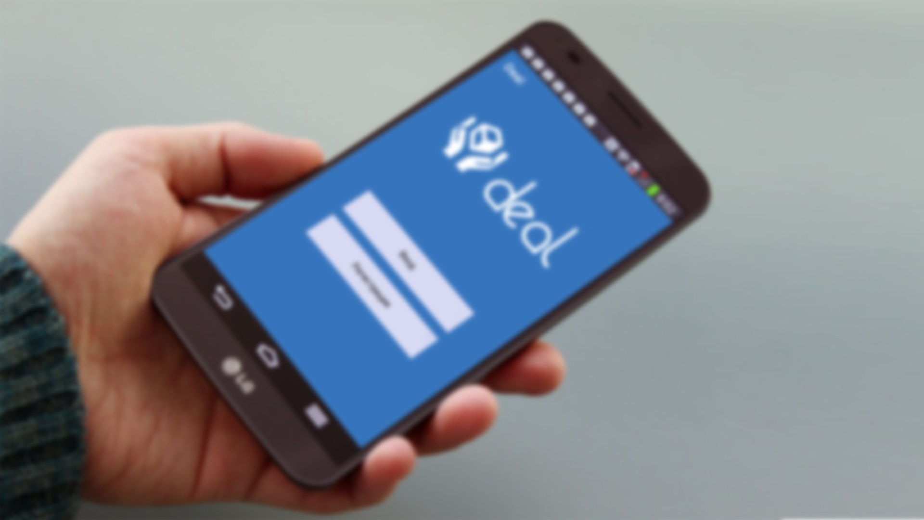
Мобильное приложение
Удобный инструмент у вас под рукой

Slide 10

Предлагай и покупай
На dealmarketplace.ru

